Slide 1









Pensar los límites de la religión:
“La religión dentro de los límites de la sola razón”
El contexto
La libertad
El mal radical
En 1793, Kant publica La religión en los limites de la mera razón

Slide 2
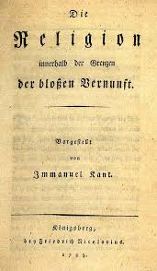
¿Es posible conciliar religión y razón? ¿No es acaso cierto que la religión es por antonomasia irracional, intolerante, fundamentalista e intransigente?

Slide 3
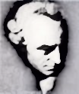
1. EL CONTEXTO (1/2)
En términos generales la vida de Kant es heredera del Aufklärung y, en términos particulares, está impregnada por el pietismo. Por un lado, el siglo de las luces propugna el “atrévete a pensar”, y por otro, el pietismo, nacido del protestantismo, posee un fuerte componente emocional que busca una interiorización de la religión. Movimiento luterano aparecido a partir del siglo XVII y que daba especial importancia a la experiencia religiosa personal y al estudio y lectura de la Biblia.

Slide 4
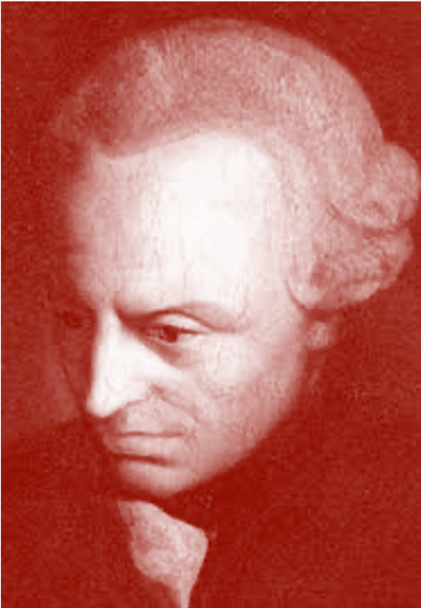
1. CONTEXTO (2/2)
Por esto es vital preguntarse: ¿cómo conciliar la práctica de la fe con un proyecto eminentemente racional? ¿Cómo logra Kant dar a la religión un status racional?

Slide 5
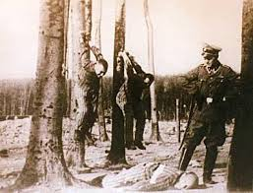
2. LA LIBERTAD (1/3)
En la obra La religión dentro de los límites de la simple razón, Kant piensa la libertad humana.
De allí la necesidad de partir de la constatación del mal radical en el hombre.

Slide 6
2. LA LIBERTAD (2/3)
“La moral conduce inevitablemente a la religión, prolongándose así hasta la idea de un legislador moral, todopoderoso, exterior al hombre en la voluntad del cual es el fin último (de la creación del mundo) lo que puede y debe ser igualmente el fin último del hombre” (Kant)
(Mal) “Radical no significa absoluto, sino enraizado en el corazón del hombre de tal manera que este mal puede igualmente ser erradicado. Perversión del principio de las máximas, es una autonegación de la libertad que consiste en una mentira en cuanto a las intenciones” (Vaysse, Mal, p. 121).

Slide 7
2. LA LIBERTAD (3/3)
Máxima: “regla de conducta considerada por quien la adopta como válida para su propia voluntad sin referencia a la de otro” (Lalande)
Conviene recordar algunos de los conceptos clave que usa Kant tales como máxima, imperativo categórico y autonomía de la voluntad.
Imperativo categórico: es una orden que manda sin condición. “Actúa de tal forma que tú puedas querer que al mismo tiempo ella sea una ley universal”. Es formal e incondicional.
La autonomía de la voluntad significa que ella se determina a actuar sin considerar motivos de carácter sensible, es decir para ser moral debe ser desinteresada.

Slide 8
3. EL MAL RADICAL (1/6)
La constatación del mal radical conduce a Kant al examen de los motivos por los cuáles el ser humano no obedece a la ley moral. La deficiencia se encuentra en la subordinación de la ley moral a la máxima del amor a sí mismo cuando de lo que se trata es de lo contrario.
“El culto que se debe a Dios, y sin duda, el más agradable es el de la obediencia a la ley moral comprendida como un fin para la acción de los hombres” (RDL).

Slide 9

3. EL MAL RADICAL (2/6)
El punto de partida hace alusión a un problema escolástico que existe entre la naturaleza y la libertad. De hecho Kant ha estudiado la naturaleza y las leyes universales y necesarias que la gobiernan en su CRP. Pero precisamente allí mostró también que la libertad no debe entenderse como un hecho de la naturaleza porque perdería su razón ser.

Slide 10

3. EL MAL RADICAL (3/6)
Sobre la libertad y la voluntad dispuesta al bien se puede decir que:
Forma parte de otro reino (reino de fines)
Opera a través de un incondicionado
Es decir una máxima moral: imperativo categórico
La libertad es el nexo entre la inmortalidad del alma y la existencia de Dios

Slide 11

3. EL MAL RADICAL (4/6)
En efecto, una idea que permite ponerlas en relación entre sí es la idea de una acción libre y autónoma, es decir desinteresada. Si actúo de modo desinteresado puedo esperar ser digno de la felicidad.

Slide 12

3. EL MAL RADICAL (5/6)
Kant se concentra así sobre la pregunta ¿qué me está permitido esperar? Hay un vínculo entre la moralidad (la acción moral) y la felicidad y este vínculo aclara las otras ideas de la metafísica clásica: Dios y el alma. Estas dos ideas dependen del soberano bien.

Slide 13
Para Kant la esperanza de participar de la felicidad se da admitiendo dos condiciones: la existencia de un Dios omnisciente (postulado por la razón práctica) que sea por lo tanto capaz de escrutar la moralidad de nuestra acción y que en consecuencia otorgue la felicidad correspondiente. La existencia de una vida futura en virtud de la cual se pueda en efecto conceder la felicidad.
Un postulado de la razon práctica es según Kant: “una sentencia teórica, pero no demostrable como tal, siempre que esté inseparablemente unida a una ley práctica que sea a priori incondicional” (CRPr, c.IV). ”einen theoretischen, als solchen aber nicht erweislichen Satz, sofern er einem a priori unbedingt geltenden praktischen Gesetze unzertrennlich anhängt”.

Slide 14
3. EL MAL RADICAL (6/6)
Es innato y revela un mal corazón
Se incrusta en el ser humano en virtud a su disposición original al bien
  Disposición a la animalidad en tanto ser vivo. Esta disposición se basa en el amor de sí físico y tiende en consecuencia a la conservación de sí mismo, a la reproducción de la especie, a la vida en común con otros hombres
  Disposición a la humanidad en tanto ser dotado de razón. Esta disposición se basa también en el amor de sí (que en algún sentido es físico), pero, Kant señala, que es comparativo.
  Disposición a la personalidad en tanto ser sujeto a imputación. Esta disposición expresa la capacidad de respetar la ley moral “a través de un respeto que sea por sí mismo un móvil suficiente del arbitrio” (p. 23).

Slide 15
A MODO DE CONCLUSIÓN
La disquisición en torno a la coprensión racional de la religión ha llevado a Kant a ligar de manera muy profunda moral y religión.
Esto explica que en el libro que se ocupa del tema, aborde de manera central la libertad y el mal radical.
“La tesis “el hombre es malo” no puede querer decir, según lo que precede, otra cosa que: el hombre se da cuenta de la ley moral y, sin embargo, ha admitido en su máxima la desviación ocasional respecto a ella (Kant: RDL, 41) ... Podremos, pues, llamar a esta propensión una propensión natural al mal, y, puesto que, sin embargo, ha de ser siempre de suyo culpable, podremos llamarla a ella misma un mal radical innato (pero no por ello menos contraído por nosotros mismos) en la naturaleza humana” (Kant: RDL, 42).

Slide 16
A MODO DE CONCLUSIÓN
“Consiguientemente, el hombre (incluso el mejor) es malo solamente por cuanto invierte el orden moral de los motivos al acogerlos en su máxima (Kant, RDL, 46)”.
En este sentido, Kant se permite distinguir una religión moral de aquella que no lo es. En efecto, si la religión se transforma es una simple demanda de favores sin hacer nada (sin cumplir con el deber), esta religión es inmoral; en cambio, si en ella cumplo con lo que me cabe, esta religión es moral. Sólo en el segundo caso, puedo, dice Kant, esperar una ayuda de lo alto.

